Slide 2
TẬP HÁT CỘNG ĐOÀN

Slide 3
Đk: Có Chúa chăn dắt tôi, nên tôi không còn thiếu gì.

Slide 4
Chúc tụng Đấng ngự đến nhân danh Chúa, chúc tụng triều đại đang đến, triều đại vua Đa-vít tổ phụ chúng tôi.
Alleluia - Alleluia:
Alleluia …

Slide 6
Ca Nhập Lễ Hoan Hô Vua Giêsu Phạm Liên Hùng

Slide 7
Tk1: Nào ta đến để suy tôn Chúa là Vua, Chúa thực là Vua, chính Người là Vua. Nào ta đến để tung hô Chúa là Vua, Chúa thực là Vua, Chúa là Vua các Vua.

Slide 8
Đk: Hoan hô Vua Giêsu, chào mừng Đấng Cứu Thế! Hoan hô Vua Giêsu, chào mừng Chúa Kitô! Hoan hô Vua muôn Vua, chào mừng Chúa các Chúa! Bao nhiêu câu tung hô, chào mừng Chúa Kitô!

Slide 9
Tk2: Nguyện xin Chúa làm Vua trong suốt đời con, giữ gìn lòng con sáng tựa lòng son. Nguyện xin Chúa chỉ huy tâm trí của con, Chúa đừng bỏ con, xin đừng xa cách con.

Slide 10
Đk: Hoan hô Vua Giêsu, chào mừng Đấng Cứu Thế! Hoan hô Vua Giêsu, chào mừng Chúa Kitô! Hoan hô Vua muôn Vua, chào mừng Chúa các Chúa! Bao nhiêu câu tung hô, chào mừng Chúa Kitô!

Slide 12
KINH VINH DANH

Slide 13
Chủ tế: Vinh danh Thiên Chúa trên các tầng trời. A+B: Và bình an dưới thế cho người thiện tâm.

Slide 14
A: Chúng con ca ngợi Chúa.
B: Chúng con chúc tụng Chúa. A: Chúng con thờ lạy Chúa.
B: Chúng con tôn vinh Chúa.

Slide 15
A: Chúng con cảm tạ Chúa vì vinh quang cao cả Chúa.
B: Lạy Chúa là Thiên Chúa, là Vua trên trời, là Chúa Cha toàn năng.

Slide 16
A: Lạy con một Thiên Chúa, Chúa Giêsu Kitô.
B: Lạy Chúa là Thiên Chúa, là Chiên Thiên Chúa là Con Đức Chúa Cha.

Slide 17
A: Chúa xóa tội trần gian, xin thương xót chúng con.
B: Chúa xóa tội trần gian, xin nhậm lời chúng con cầu khẩn.

Slide 18
A: Chúa ngự bên hữu Đức Chúa Cha, xin thương xót chúng con.
B: Vì lạy Chúa Giêsu Kitô, chỉ có Chúa là Đấng Thánh.

Slide 19
Chỉ có Chúa là Chúa, chỉ có Chúa là đấng tối cao.
A+B: Cùng Đức Chúa Thánh Thần trong vinh quang Đức Chúa Cha. Amen.

Slide 21
Thánh Vịnh 22 Lễ Chúa Ki-tô Vua Vũ Trụ Năm A

Slide 22
Đk: Có Chúa chăn dắt tôi, nên tôi không còn thiếu gì.

Slide 23
Tk1: Có Chúa chăn dắt tôi nên tôi không còn thiếu gì. Trên đồng cỏ xanh tươi Ngài dẫn tôi vào nghỉ ngơi.

Slide 24
Tk2: Dẫn tới bên suối trong cho tôi đây bồi dưỡng lại. Theo đường nẻo công minh, Ngài dẫn tôi vì Uy Danh.

Slide 25
Đk: Có Chúa chăn dắt tôi, nên tôi không còn thiếu gì.

Slide 26
Tk3: Dẫu lúc qua lũng sâu, con đâu lo sợ khốn cùng. Bởi Ngài ở bên con, cầm sẵn côn trượng chở che.

Slide 27
Tk4: Chúa thiết con bữa ăn ngay khi quân thù đối mặt. Xức dầu toả hương thơm và cứ châm rượu đầy ly.

Slide 28
Đk: Có Chúa chăn dắt tôi, nên tôi không còn thiếu gì.

Slide 29
Tk5: Chúa vẫn che chở con trong ân thiêng và nghĩa tình. Con được ở vương cung qua tháng năm dài triền miên.

Slide 30
Đk: Có Chúa chăn dắt tôi, nên tôi không còn thiếu gì.

Slide 32
Chúc tụng Đấng ngự đến nhân danh Chúa, chúc tụng triều đại đang đến, triều đại vua Đa-vít tổ phụ chúng tôi.
Alleluia - Alleluia:
Alleluia …

Slide 35
KINH TIN KÍNH

Slide 36
Tôi tin kính một Thiên Chúa là Cha toàn năng, Đấng tạo thành trời đất, muôn vật hữu hình và vô hình.

Slide 37
Tôi tin kính một Chúa Giêsu Kitô, Con Một Thiên Chúa, Sinh bởi Đức Chúa Cha từ trước muôn đời.

Slide 38
Người là Thiên Chúa bởi Thiên Chúa, Ánh Sáng bởi Ánh Sáng, Thiên Chúa thật bởi Thiên Chúa thật,

Slide 39
được sinh ra mà không phải được tạo thành, đồng bản thể với Đức Chúa Cha: nhờ Người mà muôn vật được tạo thành.

Slide 40
Vì loài người chúng ta và để cứu độ chúng ta, Người đã từ trời xuống thế.

Slide 41
Bởi phép Đức Chúa Thánh Thần, Người đã nhập thể trong lòng Trinh Nữ Maria, và đã làm người.

Slide 42
Người chịu đóng đinh vào thập giá vì chúng ta, thời quan Phongxiô Philatô; Người chịu khổ hình và mai táng, ngày thứ ba Người sống lại như lời Thánh Kinh.

Slide 43
Người lên trời, ngự bên hữu Đức Chúa Cha, và Người sẽ lại đến trong vinh quang để phán xét kẻ sống và kẻ chết, Nước Người sẽ không bao giờ cùng.

Slide 44
Tôi tin kính Đức Chúa Thánh Thần là Thiên Chúa và là Đấng ban sự sống, Người bởi Đức Chúa Cha và Đức Chúa Con mà ra,

Slide 45
Người được phụng thờ và tôn vinh cùng với Đức Chúa Cha và Đức Chúa Con: Người đã dùng các tiên tri mà phán dạy.

Slide 46
Tôi tin Hội Thánh duy nhất thánh thiện công giáo và tông truyền.

Slide 47
Tôi tuyên xưng có một Phép Rửa để tha tội. Tôi trông đợi kẻ chết sống lại và sự sống đời sau. Amen.

Slide 49
CHÚA NHẬT 34 THƯỜNG NIÊN NĂM A
CHÚA KITO VUA VŨ TRỤ

Slide 50
Ca Dâng Lễ
Con Xin Tiến Dâng
Kim Long

Slide 51
Đk: Con xin tiến dâng lên này rượu nho cùng bánh miến: Hương kinh ngát bay triền miên, tung hô Chúa bao dịu hiền.

Slide 52
Tk1: Bánh miến này tinh trắng, và đây tấm linh hồn con. Thắm thiết niềm tin yêu dâng về Thiên Chúa uy quyền.

Slide 53
Đk: Con xin tiến dâng lên này rượu nho cùng bánh miến: Hương kinh ngát bay triền miên, tung hô Chúa bao dịu hiền.

Slide 54
Tk2: Chén cứu độ nhân thế này con tiến dâng thành tâm. Tiếng khấn nguyện bay cao như trầm hương trước Thiên tòa.

Slide 55
Đk: Con xin tiến dâng lên này rượu nho cùng bánh miến: Hương kinh ngát bay triền miên, tung hô Chúa bao dịu hiền.

Slide 56
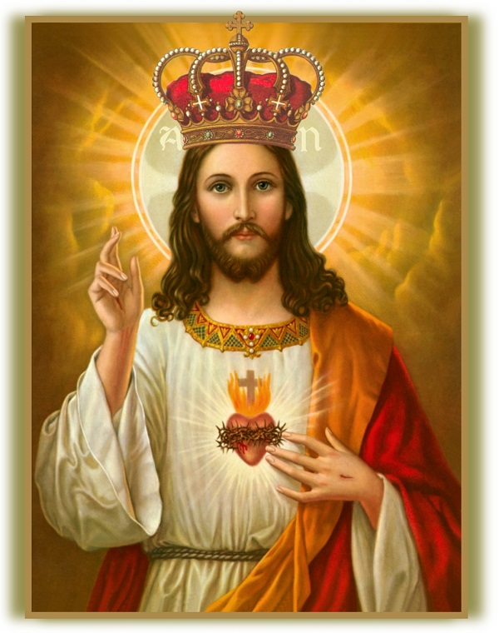
CHÚA KITÔ
VUA VŨ TRỤ

Slide 58
Ca Nguyện Hiệp Lễ Có Bao Giờ Hùng Lân

Slide 59
Tk1: Có bao giờ con thấy Chúa, có bao giờ con thấy Chúa đến xin con đôi chút cơm thừa, gạo rơi. Có bao giờ con thấy Chúa, có bao giờ con thấy Chúa đến xin con ly nước lã nhạt cầm hơi?

Slide 60
Đk: Nhưng con đâu, con đâu có ngờ, bao lâu nay, bao lâu đến giờ, mỗi khi con giúp đỡ ai vì lòng thương yêu bác ái. Dù là việc đơn sơ nhỏ bé, dù là người vô danh trần thế thì cũng là làm cho Chúa đấy thôi.

Slide 61
… Nhưng con nay, con nay biết rồi, chung quanh con hai năm rõ mười: mỗi khi con giúp đỡ ai vì lòng thương yêu bác ái. Dù là việc đơn sơ nhỏ bé, dù là người vô danh trần thế thì cũng là làm cho Chúa mà thôi.

Slide 62
Tk2: Có bao giờ con thấy Chúa, có bao giờ con thấy Chúa đến xin con manh áo che mình lạnh căm. Có bao giờ con thấy Chúa, có bao giờ con thấy Chúa đến xin con như khách lỡ đường trọ đêm?

Slide 63
Đk: Nhưng con đâu, con đâu có ngờ, bao lâu nay, bao lâu đến giờ, mỗi khi con giúp đỡ ai vì lòng thương yêu bác ái. Dù là việc đơn sơ nhỏ bé, dù là người vô danh trần thế thì cũng là làm cho Chúa đấy thôi.

Slide 64
… Nhưng con nay, con nay biết rồi, chung quanh con hai năm rõ mười: mỗi khi con giúp đỡ ai vì lòng thương yêu bác ái. Dù là việc đơn sơ nhỏ bé, dù là người vô danh trần thế thì cũng là làm cho Chúa mà thôi.

Slide 65
… Kính Chúa yêu người trọn mười điều răn.

Slide 68
Ca Kết Lễ Trong An Bình Nguyễn Duy

Slide 69
Đk: Ra về trong hy vọng và mừng vui. Ra về trong an bình của Thiên Chúa. Xin tri ân Ngài, xin tri ân Ngài đến muôn đời tình thương Chúa như đất trời.

Slide 70
Tk1: Ngài sai con về mọi nơi gieo Phúc Âm. Trọn tình yêu xin trung thành sống chứng nhân.

Slide 71
Đk: Ra về trong hy vọng và mừng vui. Ra về trong an bình của Thiên Chúa. Xin tri ân Ngài, xin tri ân Ngài đến muôn đời tình thương Chúa như đất trời.

